Slide 1
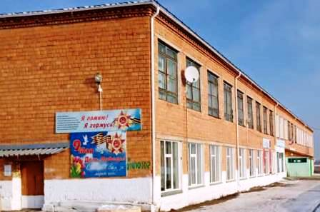
Управление как механизм реализации школьной программы повышения качества образования
МБОУ «Мигнинская средняя школа
имени Полного Кавалера ордена Славы Юферова Григория Прокопьевича»

Slide 2
Аннотация
Программа организована как разработка, реализация и оформление последовательных изменений в формате малых проектов, каждый из которых реализуется в течение 1-3 учебных годов.
В рамках реализации программы будут реализованы следующие проекты:
«Эффективный учитель – успешный ученик»;
«Совершенствование внутренней системы оценки качества образования - работа с результатами »;
«Школьный уклад: детско-взрослый клуб «Мы вместе».

Slide 3
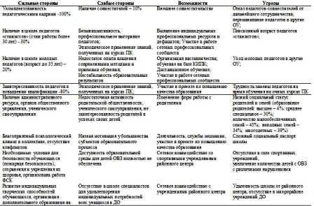
Анализ ситуации по методике SWOT

Slide 4
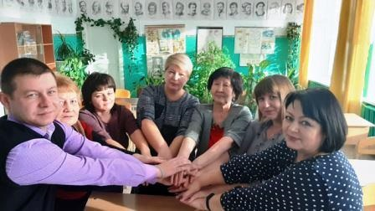
Управление реализацией Программы осуществляется директором школы и членами рабочей (проектной) группы, которые координируют деятельность участников реализации Проектов.

Slide 5
Управленческие практики.Результаты
Педагогический совет «Анализ качества образовательных результатов по данным мониторинга ОУ, внешняя и внутренняя оценка»
Выявлены дефициты педагогов в профессиональной деятельности.

Slide 6
Управленческие практики.Результаты
Анкетирование педагогических работников «Оценка готовности педагога к участию в инновационной деятельности»
Определена готовность педагогов к профессиональному «росту»

Slide 7
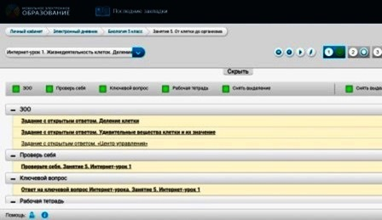
Управленческие практики.Результаты
Педагогический Совет «Организация образовательного процесса с использованием ИОС «Мобильное электронное образование» и «Учи.ру».
Применение педагогами школы приёмов и методов работы на ИОС «МЭО» и «Учи.ру»

Slide 8
Управленческие практики.Результаты
Профессиональный рост педагога:стажировка
Стажировочная площадка на базе Гимназии №7, города Красноярска.
Освоены программы стажировочной площадки «Проектные и исследовательские задачи как инструмент формирования и оценивания УУД» и «Организация детско-взрослого взаимодействия»

Slide 9
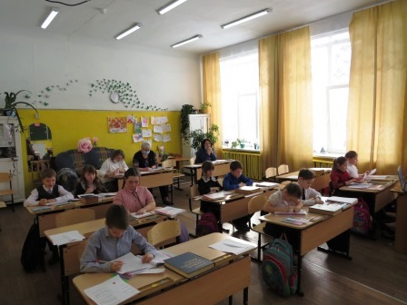
Управленческие практики.Результаты
Методический десант
Анализ проведённых уроков специалистами ККИПК, методическая помощь через организацию семинара он-лайн и посещение уроков.

Slide 10
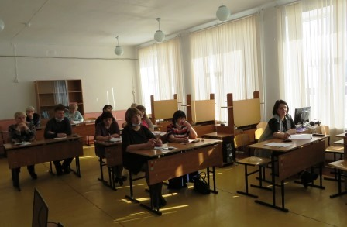
Управленческие практики.Результаты
Профессиональный рост педагога:повышение квалификации
Курсы: «ФГОС: формирование и развитие у обучающихся познавательных УУД через СДО»,

Slide 11
От управленческой практики к педагогической
Открытые уроки с использованием интерактивной платформы Учи.ру;
Участие в проекте от компании «Мобильное электронное Образование»: ЭДЬЮТОН «ПРОКАЧАЙ УРОК С МЭО»;
Разработка индивидуальных образовательных маршрутов обучающихся;
Разработка индивидуальных планов профессионального развития педагогов;
Открытые уроки по предметам, с посещением специалистов УО и ККИПК.

